Slide 1
Металлургический завод«ИНТЕРПАЙП сталь» в Днепропетровске
Подготовила
Ученица 10-А класса
Касперук Карина
2013г.

Slide 2
План
1. Открытие завода «Интерпайп сталь».
2. Управление предприятием.
3. Продукция завода.
4. Цеха металлургического завода.
5. Сырье для «Интерпайп сталь».
6. Экспорт и импорт.
7. Странный памятник солнцу в Днепропетровске на заводе Интерпайпа.

Slide 3
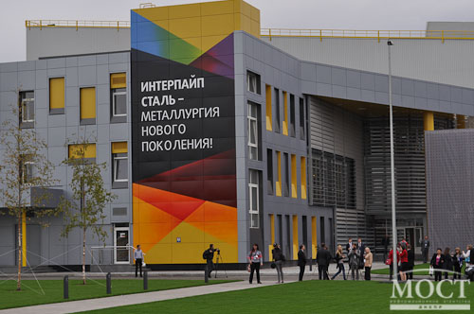
Открытие завода
4 октября 2012 года современный, модернизированный, конкурентный и первый, построенный "с нуля" завод, открылся в Днепропетровске. Грандиозный проект реализовали за четыре года.
Участие в открытии принял Президент Виктор Янукович. Он отметил современные технологии, по которым создан завод и заявил: «Это тот путь, которым надо двигаться и другим промышленным предприятиям. Это - не только рабочие места, но и экономия энергозатрат и газа. И главное - сохранение окружающей среды в промышленном регионе.»

Slide 4
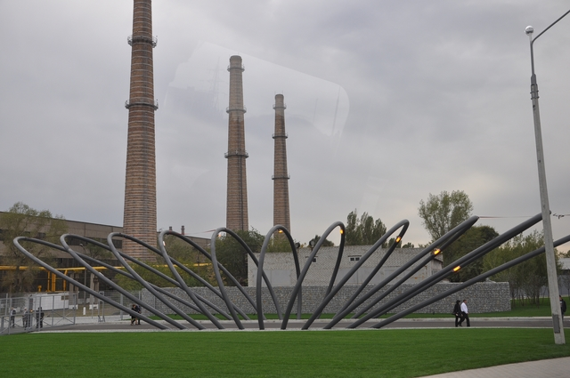
Открытие завода
Завод "Интерпайп сталь" создан в рамках реализации в Украине проекта по использованию новых прогрессивных технологий производства стали на уровне мировых стандартов в сфере энергосбережения, защиты окружающей среды.
Строительство объекта началось в апреле 2008 года, общая стоимость - 700 млн. долларов. В год комплекс сможет производить 1,32 млн. тонн колесной и трубной заготовки без эксплуатации мартеновского производства, что снизит выбросы в атмосферу загрязняющих веществ.
Введение комплекса в действие создает более 600 новых рабочих мест.

Slide 5
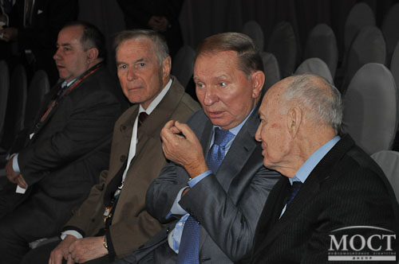
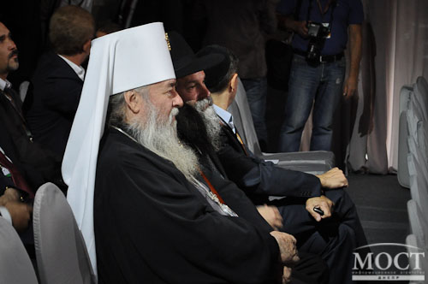
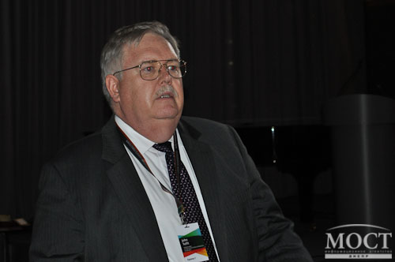
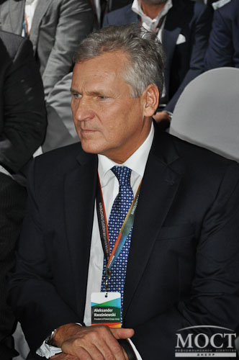
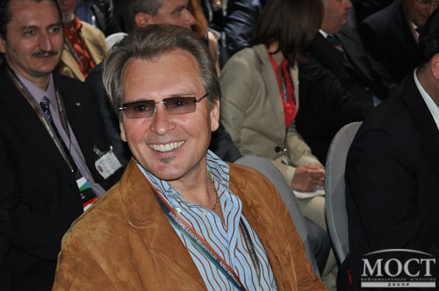
Открытие завода
Открытие завода посетили:
Экс-Президент Украины Леонид Кучма
Митрополит Днепропетровский
и Павлоградский Ириней
Посол США в Украине
Джон Теффт
Экс-президент Польши
Александр Квасьневский
Александр Малинин

Slide 6
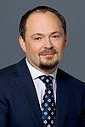
Управление металлургическим заводом «Интерпайп»
Александр Киричко (год рождения 1965),
Генеральный директор
Александр Киричко руководит деятельностью компании ИНТЕРПАЙП.
Александр Киричко обладает многолетним опытом управления компаниями металлургической промышленности. Его карьера в ИНТЕРПАЙП началась в 1991 году.
Окончил Днепропетровский национальный университет, специальность «Радиофизика и электроника» в 1987 году. В 2004 году стал лауреатом государственной премии Украины в области науки и техники «За инвестиционный металлургический комплекс инновационных технологий производства стали и цельнокатаных железнодорожных колес, которые обеспечивают высокую конкурентоспособность их на международных рынках транспортного металла».

Slide 7
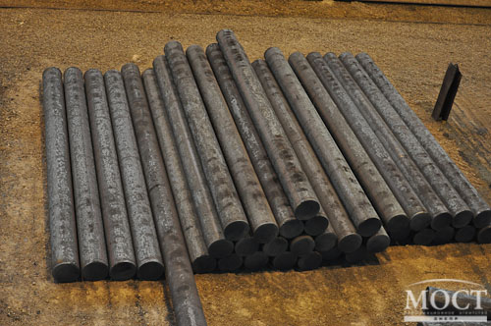
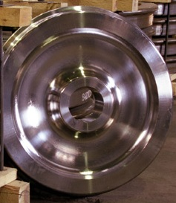
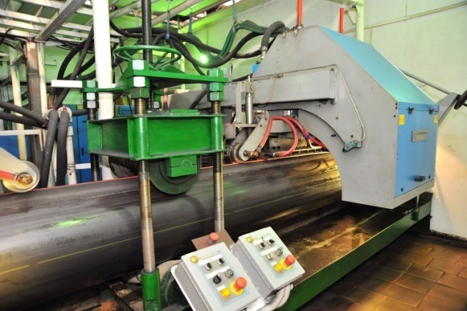
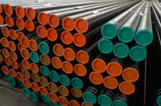
Продукция завода
Предприятие специализируется на производстве бесшовных труб для добычи и транспортировки продуктов в нефтегазодобывающей отрасли, труб специального назначения для машиностроения и энергетической промышленности, труб общего назначения для применения в других промышленных отраслях, а также колес и бандажей для железнодорожного транспорта.

Slide 8
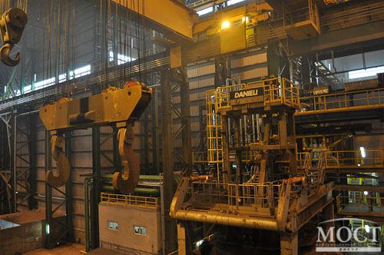
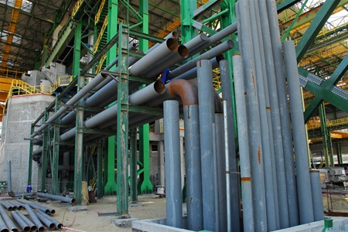
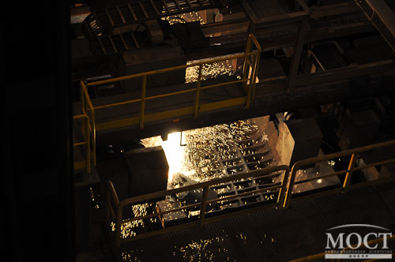
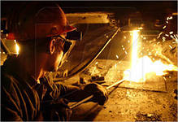
Цеха металлургического завода
Сталеплавильный цех
Цех по производству бесшовных труб на трубопрокатном агрегате с автомат-станом (диаметр труб 73 -168 мм)
Цех по производству труб на трубопрокатном агрегате с пильгер-станом (диаметр труб 168 - 377 мм)
Цех по производству труб специального назначения на трубопрокатном агрегате со станом Асселя (диаметр труб от 76 до 203 мм)
Колесопрокатный цех

Slide 9
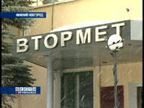
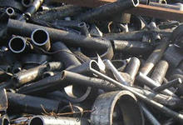
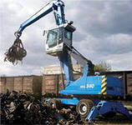
Сырье для «Интерпайп сталь»
Металлолом -основное сырье для нового завода, которое поставляет предприятие «Втормет».
ПАО “Днепропетровский Втормет” специализируется на заготовке и переработке лома черных металлов в Днепропетровской области с последующей реализацией этого товара, в том числе на подготовке металлошихты для сталеплавильных предприятий. Входит в структуру промышленных активов компании “Интерпайп”. Имеет разветвленную сеть площадок по сбору лома в Центральной и Восточной Украине.

Slide 10
Экспорт и импорт
Компания является экспортером в следующие страны:
Компания импортирует товары из следующих стран:
Азербайджан, Аргентина, Австрия, Бангладеш, Армения, Бельгия, Бразилия, Болгария, Беларусь, Канада, Хорватия, в т.ч. Македония, Кипр, Чехия, Дания, Эквадор, Эстония, Финляндия, Франция, Габон, Грузия, Германия, Греция, Венгрия, Индия, Индонезия, Иран, Израиль, Италия, Казахстан, Иордания, Южная Корея, Кувейт, Ливан, Латвия, Литва, Мальта, Молдова, Марокко, Оман, Нидерланды, Нигерия, Польша, Катар, Румыния, Российская Федерация, Саудовская Аравия, , Сингапур, Словакия, Вьетнам, Словения, ЮАР, Испания, Швейцария, Cирия, Таджикистан, Таиланд, ОАЭ, Тунис, Турция, Туркмения, Египет, Великобритания, США, Узбекистан.
Австрия, Беларусь, Китай, Чехия, Эстония, Франция, Германия, Сянган(Гонконг), Индия, Италия, Люксембург, Монголия, Молдова, Нидерланды, Российская Федерация, Словакия.

Slide 11
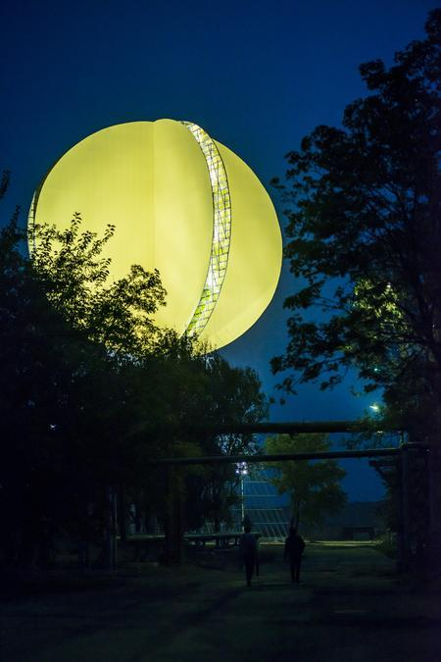
Странный памятник солнцу в Днепропетровске на заводе Интерпайпа
4 октября в Днепропетровске в новом электросталеплавильном комплексе Интерпайп Сталь на Днепропетровском металлургическом заводе появилось искусственное солнце, поднятое на высоту 60-метров, которое видно с любой точки горизонта. Освещенное прожекторами в часы рассвета и сумерек, солнце выглядит как постоянно восходящее или заходящее.

Slide 12
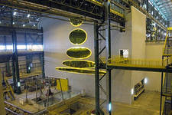
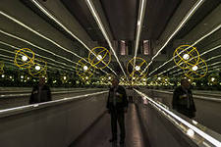
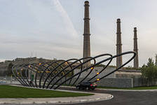
Странный памятник солнцу в Днепропетровске на заводе Интерпайпа
Работу под названием Днепропетровский восход создал всемирно известный исландский художник Олафур Элиассон. Кроме этого, на заводе появились и другие работы Элиассона, среди которых:Твой мост размышлений, Твой тоннель времени, Твой огненный узор и инсталляция Материал.

Slide 13
Список используемого материала
http://www.interpipe.biz/ru/business/octg/nmtz
http://www.interpipe.biz/ru/company/management/
http://earth-chronicles.ru/news/2012-10-07-32082
http://nizhnodniprovskiy-truboprokatniy-zavod.biz-gid.ru/production_and_services
http://dp.vgorode.ua/news/136868/
http://lityo.com.ua/610-в-днепропетровске-открылся-металлургический-завод-интерпайп-сталь
http://finance.obozrevatel.com/economy/64285-v-dnepropetrovske-otkryilsya-metallurgicheskij-zavod-interpajp-stal.htm
http://most-dnepr.info/photo-report/photo-society/72770.htm
http://wlna.info/ukraine/44355-v-dnepropetrovske-otkryli-novyy-metallurgicheskiy-zavod.html

